Slide 1
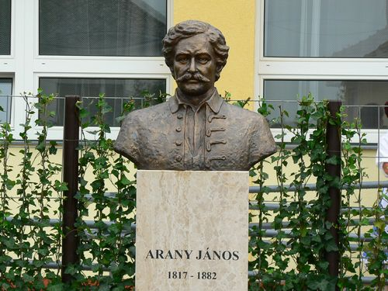
Arany János
készítette:
Rózsa Lívia 7.a

Slide 2
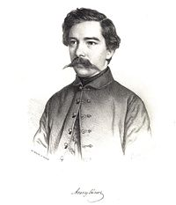
Született: 1817. márc.2 Elhunyt: 1882.okt.22 (65 év) Halála oka: Tüdőgyulladás

Slide 3
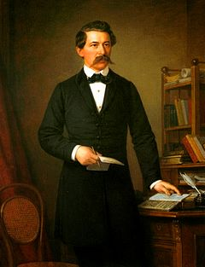
Életpályája
-nyelvész
-költő
-író
-újságíró
-műfordító

Slide 4
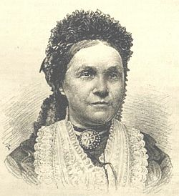
Felesége
Házastársa:Ercsey Julianna
Született: 1818.máj.1
Meghalt:1885.feb.9 (66 év.)

Slide 5
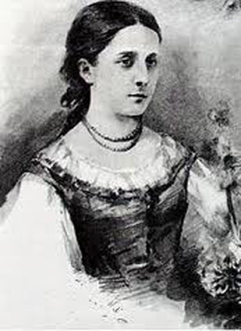
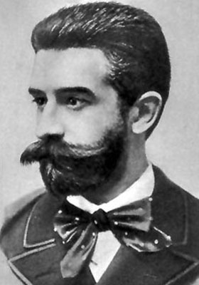
Gyerekei:
Arany Julianna
Arany László

Slide 6

Az Arany család címere

Slide 7
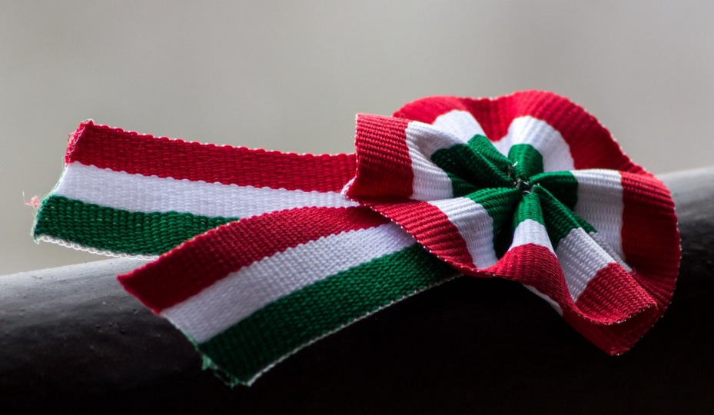
A világosi fegyverletétel után nem tartóztatták le, rövid bujdosás után közéleti szerepet nem vállalva visszatérhetett Szalontára.

Slide 8
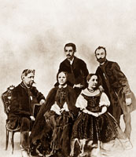
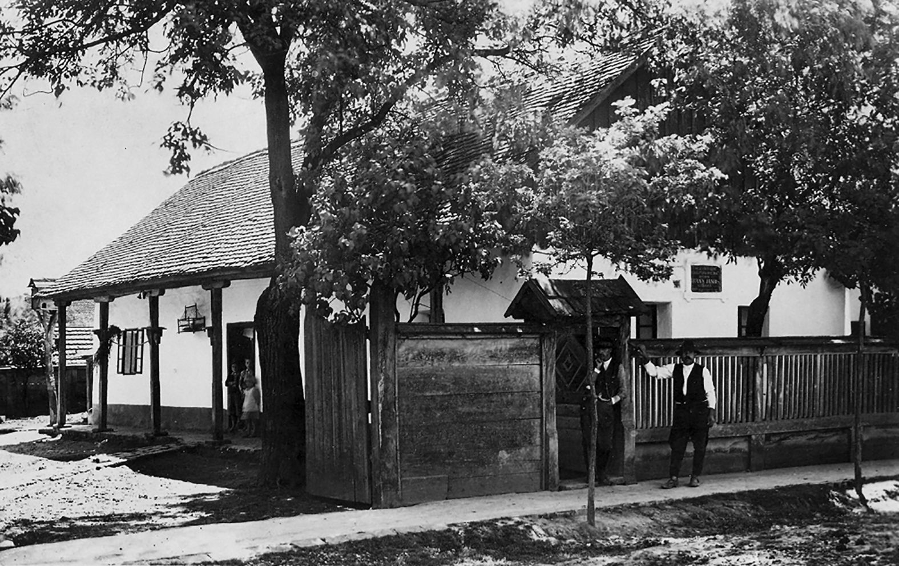
Iskola évei
Szalontai iskolaéveinek (1823–1831) végén, hogy szülei anyagi helyzetén könnyítsen, a tanulás mellett tanított is, és az iskolában lakott.

Slide 9
KÖSZÖNÖM A FIGYELMET!
☺ ☺ ☺ ☺

